Slide 1
Automatische Klassifizierung von Textantworten
Forschungsstand, Anwendungsmöglichkeiten und kritische Betrachtung
Dr. Jennifer Meyer
Dr. Thorben Jansen
Abteilung für Erziehungswissenschaft und Pädagogische Psychologie
jmeyer@leibniz-ipn.de
tjansen@leibniz-ipn.de
Notes:
Einleitend sagen, dass wir heute die wissenschaftliche Perspektive vertreten – wir wollen euch zeigen, was wir aktuell am IPN so zu dem Thema forschen, welche Fragen uns beschäftigen und wie wir da methodisch rangehen

Slide 2
Vorstellung
Unser Ziel heute:
Einblick in die wissenschaftliche Perspektive KI und Textbeurteilung
Wir wollen euch zeigen:
was wir aktuell am IPN so zu dem Thema forschen,
welche Fragen uns beschäftigen,
und wie wir da methodisch rangehen

Slide 3
Vorstellung
Wer sind wir:
Jennifer Meyer und Thorben Jansen
Psycholog:innen und Postdocs am IPN in der Abteilung Erziehungswissenschaft und Pädagogische Psychologie

Slide 4













Projektüberblick
Formative Assessment in the Context of Writing: Automated Feedback Using Artifical Intelligence
Laufzeit: 2021-2026
Digital Argumentation Instruction for Science
Laufzeit: 2021-2024

Slide 5
Ablauf
Einstieg: Rückblick zur letzten Woche
Input: Automatische Klassifikation von Textantworten & Automatisches Feedback & Anwendung von LLM zum Feedback-Geben
Praktische Phase
Hausaufgabe
Notes:
15 Min Rückblick, Input 35-45, Übungsphase 15 Min plus 10 Min für Diskussion?
Idee des Ganzen: wir erklären erst, wie wir automatisch Texte Klassifizieren: 1. wie bewerten wir diese Texte, und we gut können Raterinnen das 2. wie gut kann die Maschine das? 3. Feedback basierend auf den Scores: Limitationen 4. wie gut geht das mit GPT im Vergleich zu Lehrkräften

Slide 6
Einstieg
Rückblick zur letzten Woche

Slide 7
Ausgangssituation
Komplexe sprachproduktive Leistungen spielen in der Schule eine wichtige Rolle
Verschiedene Textsorten in den sprachlichen Fächern
In den natur- und gesellschaftswissenschaftlichen Fächern: Bewerten, Reflektieren, Argumentieren
Entsprechende Kompetenzen sind standardisiert schwer zu erfassen
Hoher Aufwand für Lehrkräfte Texte zu beurteilen
Herausforderungen in der individuellen Förderung
KI-basierte Tools sollen unterstützen indem sie den Aufwand reduzieren
Doch welche Chancen und Risiken bietet dieses Vorgehen?

Slide 8
Wofür klassifizieren?
Feedback als einer der wirksamsten Einflussfaktoren beim Lernen
Im Allgemeinen: d = 0.62 (Hattie, 2022)
Beim Schreiben: d = 0.38 – 0.87 (Graham et al., 2015)
Professionelle Überzeugungen von (angehenden) Lehrpersonen: d = 0.62/0.55 (Fleckenstein et al., 2015)
Diagnostisches Urteil im Sinne des formativen Assessment als notwendige Voraussetzung (Black & Wiliam, 2009; Böhme & Munser-Kiefer, 2020; Souvignier & Hasselhorn, 2018)
Beurteilung komplexer sprachproduktiver Leistungen für Lehrkräfte sehr zeitaufwändig → Feedback im Unterricht: too little, too late (Carless, 2006; Graham et al., 2011; Hyland, 2004; Nuthall, 2005)
Künstliche Intelligenz kann helfen…

Slide 9
Ziele und Fragestellung des heutigen Seminars
Ziel:
Einblick in die Anwendungsmöglichkeiten automatisierter Klassifizierung und Feedback
Fragestellungen:
Was muss automatisierte Textklassifikation leisten, um hilfreich im Unterricht zu sein und wann ist sie gut genug?
Wie gut ist auf Basis von LLM generiertes Feedback?

Slide 10


Wie funktioniert Textbeurteilung mit KI?
+
+
-
+
-
+
+
-
+
+
+
+
+
+
-
+
-
+
-
-
+
-
+
-
+
+
-
+
-
+
+
+
-
-
-
-
+
-
+
-
Model
Apply Model
-
-
+
+
+
+
+
+
-
+
-
+
-
-
-
-
+
+
Manual
Annotation
+
+
-
+
-
+
+
-
+
+
Train Model
+
-
+
+
-
+
-
+
-
-
+
-

Slide 11
Automatisierte Textbeurteilung mithilfe von Supervised Learning
Schülertexte
mehrere hundert
Urteile zu den Schülertexten
Nachvollziehbar, genau und detailliert
Algorithmus zur Beurteilung von Schülertexten
Feedback für Schülerinnen und Schüler

Slide 12
Automatisierte Textbeurteilung mithilfe von Supervised Learning
Schülertexte
mehrere hundert
Urteile zu den Schülertexten
Nachvollziehbar, genau und detailliert
Algorithmus zur Beurteilung von Schülertexten
Feedback für Schülerinnen und Schüler

Slide 13
Schritt 1: Textgeneration
Beispiele: Drei verschiedene Aufgaben aus unterschiedlichen Projekten

Slide 14
Beispiel Aufgabe DARIUS
Aufgabe
Die Treibhausgasemissionen des Energiesektors sollen drastisch reduziert werden, um die Klimaneutralität zu erreichen. Die Politikerinnen und Politiker eines Bezirks in Norddeutschland fordern daher, den Energiebedarf des Bezirks vollständig durch erneuerbare Energien abzudecken.
Konkret wird beraten, ob hierzu der Bau
• eines Windenergieparks,
• eines Solarparks oder
• einer Wasserkraftanlage
als Energiewandler gefördert werden soll.
Diskutiere die genannten Energiewandler vor dem Hintergrund des Klimawandels auf der Basis von mindestens drei Kriterien.
Hinweise
In deiner Argumentation solltest du:
eindeutig einen Standpunkt für einen der Energieträger beziehen,
für jedes von dir genannte Kriterium alle drei Energieträger berücksichtigen,
die Bedeutung der Fakten durch Begründungen stützen und
die Bedeutsamkeit der Kriterien für deine Entscheidung miteinander vergleichen.

Slide 15
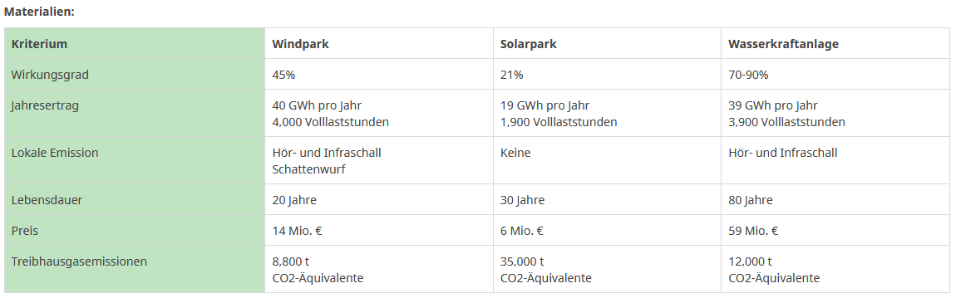
Beispiel Aufgabe DARIUS

Slide 16
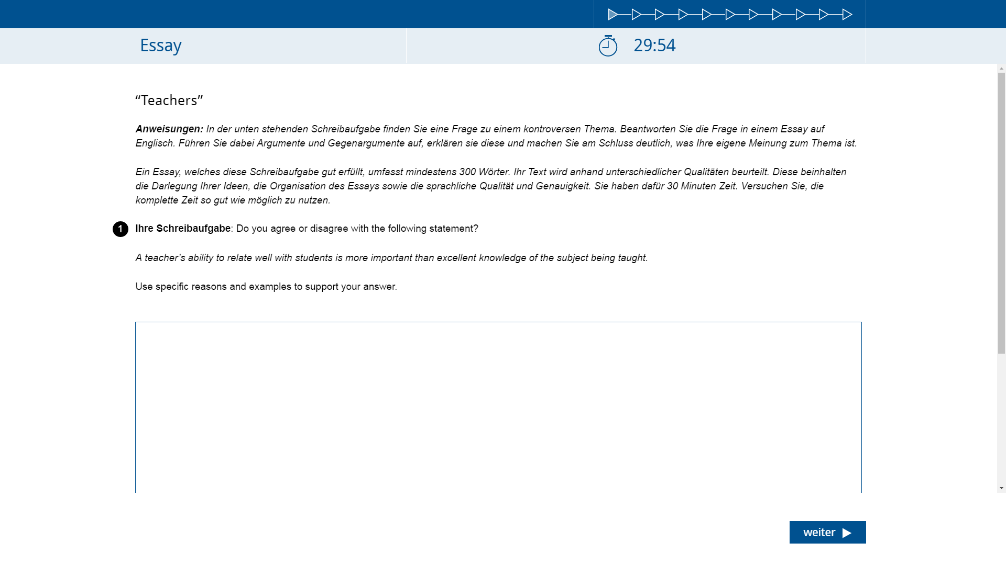
Beispielaufgabe MEWS

Slide 17
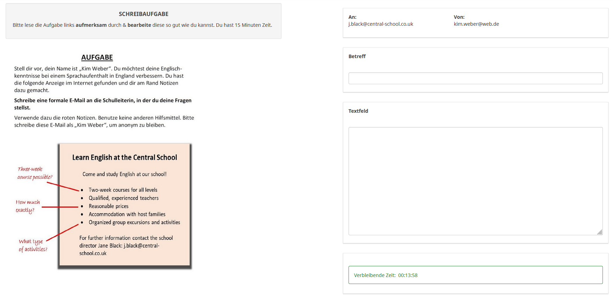
Beispielaufgabe Format: Emails

Slide 18
Schritt 2: Texte raten
Annotation der Textkorpora per Hand
Bewertungsschemata erarbeiten
Rater:innen trainieren
Übereinstimmung berechnen

Slide 19
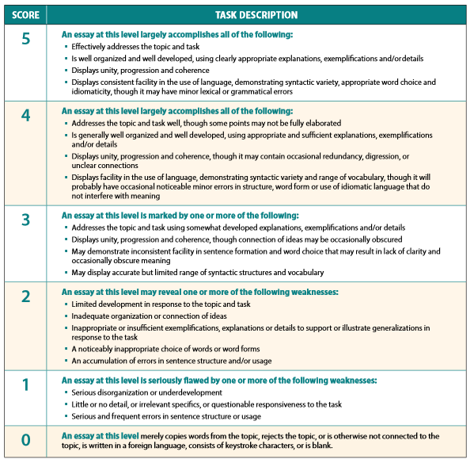
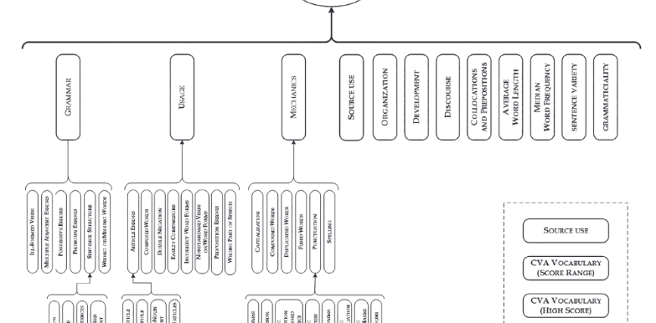
Bewertungskriterien MEWS
Menschliche Beurteilung
Maschinelle Beurteilung

Slide 20
Kriterien Email
Checkpunkte
Alle Informationen: Du nennst alle Informationen, die für die Aufgabe relevant sind.
Anrede und Verabschiedung: Du verwendest eine Anrede und eine Verabschiedung, die für die Aufgabe angemessen sind.
Betreff: Dein Betreff fasst zusammen, worum es Dir in der E-Mail geht.
Einleitung & Schlusssatz: In der Einleitung erklärst du, wer du bist und warum du schreibst. In einem Schlusssatz erklärst Du, welche Reaktion du erwartest.
Sprachstil: Du verwendest einen Sprachstil, der bezüglich Grammatik und Wortschatz einer formalen E-Mail angemessen ist.
Keller, S., Trüb, R., Raubach, E., Meyer, J., Jansen, T. & Fleckenstein, J. (im Druck). Designing and validating an assessment rubric for writing emails in English as a foreign language. Research in Subject-matter Teaching and Learning.

Slide 21
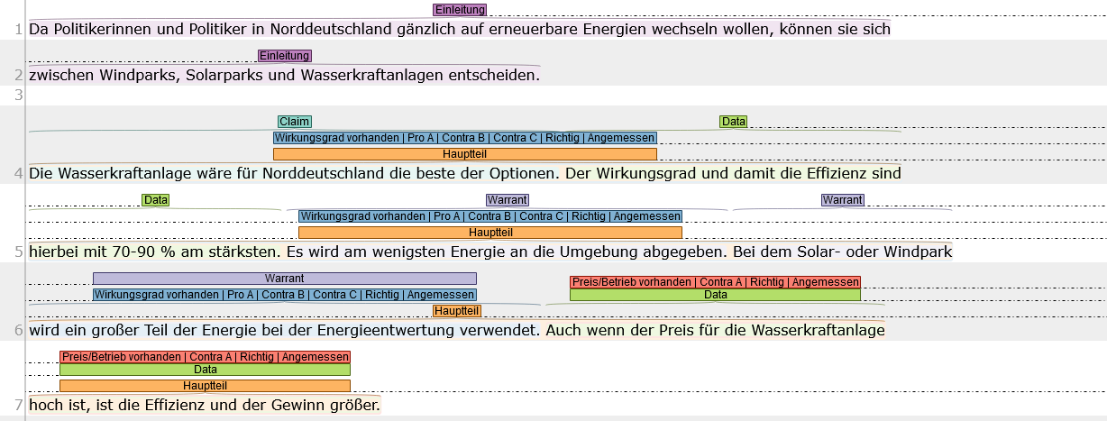
Darius: Annotation
1500 Schülerinnen und Schüler schreiben Texte
Trainierte Personen markieren Inhalt und Struktur jedes Satzes
Das Muster der Markierungen wird von einer künstlichen Intelligenz (KI) erkannt
Die KI kann es auf neue Texte anwenden
Schülerinnen und Schüler erhalten automatisiert Feedback
Für jede mögliche Markierung wird ein Feedback erstellt
Versuche in deinen Argumenten alle Handlungsoptionen zu berücksichtigen.

Slide 22
Annotierte Features
Struktur: Einleitung, Hauptteil, Schluss
Gesamtthese: Übergreifende Position der Argumentation
Decision-Making-Strategy: Begründung zur Gesamtthese
Argumentreichweite: Abschnittslänge eines Argumentes
Argumentinhalt: criteria, position, accuracy, adequacy, clarity
Toulmin´s Argumentation Pattern (TAP): claim, data, warrant, rebuttal

Slide 23
Ratingprozess
Jeder Text von zwei Ratern annotiert. Unstimmigkeiten/Kuration von Superrater entschieden.
Alle 2 Wochen Besprechung mit Schwerpunkt auf verschiedenen Features.
Regelmäßige Überprüfung der Interrater-Reliabilität im Corpus.

Slide 24
Übereinstimmungshäufigkeit zwischen den AnnotorInnen
Feature | Krippendorffs Alpha
Struktur | .79
Decision-Making_Strategy | .75
Gesamtthese | .84
Kriterien | .73
Position | .64
Accuracy | .75
Adequacy | .74
Clarity | .76
TAP | .72

Slide 25
Schritt 3: KI trainieren
Einlesen der Textfeatures -> Algorithmus zur Vorhersage der Annotationen

Slide 26
Ein Experiment: Wie gut kann eine Maschine Deutsch-Aufsätze beurteilen?
Beurteilung von 10 Texte von Schülerinnen und Schülern aus der 9. Klasse beurteilt. Die Texte und Urteilsskalen stammen dabei aus einer standardisierten Schulleistungsstudie.
Vergleichen Urteile von Lehrkräften mit den Urteilen von den VERA-Expertinnen und Experten, 60 Lehrkräften, 151 Studierenden und maschinell erstellten Urteilen

Slide 27
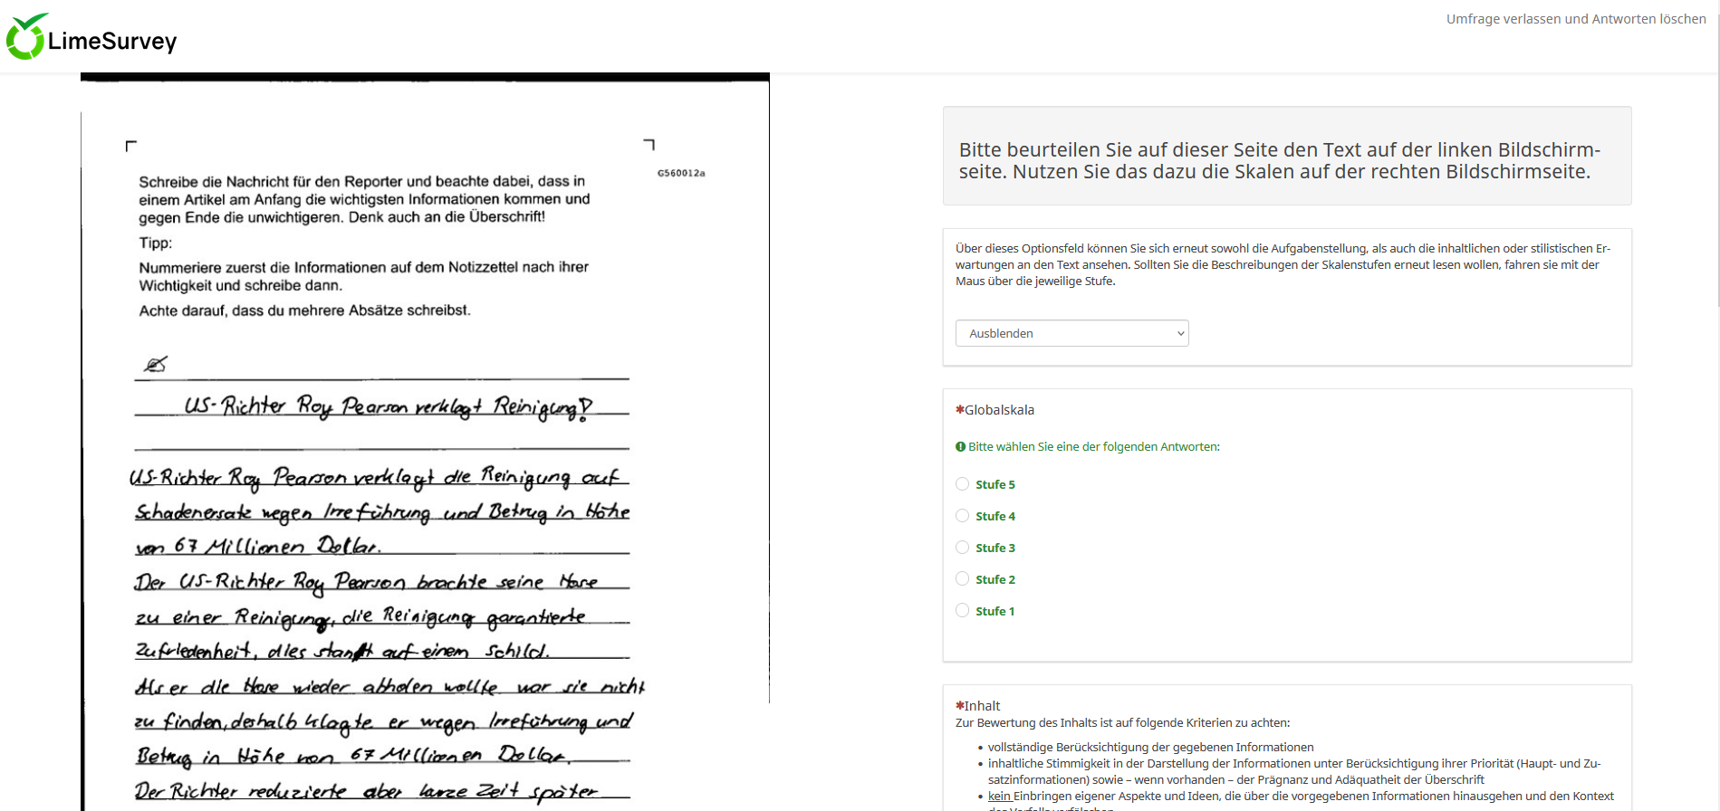

Slide 28
Auswertung
 |  | Lehramts-studierende (151 Personen) | Lehrkräfte (60 Personen) | Maschine
 | Überschätzt | 36% | 32% | 21%
Globalskala | Korrekt | 34% | 34% | 55%
 | Unterschätzt | 30% | 35% | 23%
 | Überschätzt | 36% | 35% | 30%
Inhalt | Korrekt | 38% | 38% | 44%
 | Unterschätzt | 25% | 27% | 26%
 | Überschätzt | 19% | 16% | 23%
Stil | Korrekt | 30% | 30% | 50%
 | Unterschätzt | 52% | 54% | 27%
 | Überschätzt | 27% | 23% | 30%
Sprache | Korrekt | 40% | 42% | 42%
 | Unterschätzt | 33% | 35% | 29%

Slide 29
Qualität maschineller Urteile
Prompt | N | Human-Human Agreement |  |  | Human-Machine Agreement
 |  | % Exact | % Adj | QWK | % Exact | % Adj | QWK
Teachers | 1172 | 62.5 | 99.3 | .67 | 43.9 | 99.1 | .76
TV Advertising | 1195 | 58.9 | 98.3 | .64 | 41.8 | 99.3 | .81
The Chevalier | 1126 | 69.1 | 99.0 | .87 | 30.6 | 95.6 | .81
Voting Machines | 1156 | 67.9 | 99.0 | .78 | 34.6 | 96.1 | .72
% Exact = Prozentsatz exakte Übereinstimmung; % Adj = Prozentsatz Übereinstimmung +-/1; QWK = quadratisch-gewichtetes Kappa

Slide 30
Automatisierte Beurteilung Wie hoch ist die Qualität maschineller Urteile?
 | Alle Informationen |  | Anrede und Verabschiedung |  | Betreff |  | Einleitung und Schlusssatz |  | Sprachstil
 | acc (%) | κ | acc (%) | κ | acc (%) | κ | acc (%) | κ | acc (%) | κ
Mensch-Maschine | 94.7 | .60 | 88.8 | .67 | 96.6 | .87 | 87.7 | .69 | 85.0 | .35
Mensch-Mensch | 96.5 | .88 | 96.2 | .90 | 91.5 | .68 | 95.8 | .91 | 85.3 | .43
Horbach, A., Laarman-Quante, R., Liebenow, L. W., Meyer, J., Jansen, T., Keller, S., Zesch, T. & Fleckenstein, J. (im Druck). Bringing Automatic Scoring into the Classroom - Measuring the Impact of Automated Analytic Feedback on Student Writing Performance. In Proceedings of the 11th Natural Language Processing for Computer-Assisted Language Learning conference (NLP4CALL 2022).

Slide 31
4. Schritt: Feedback auf Basis der Scores

Slide 32
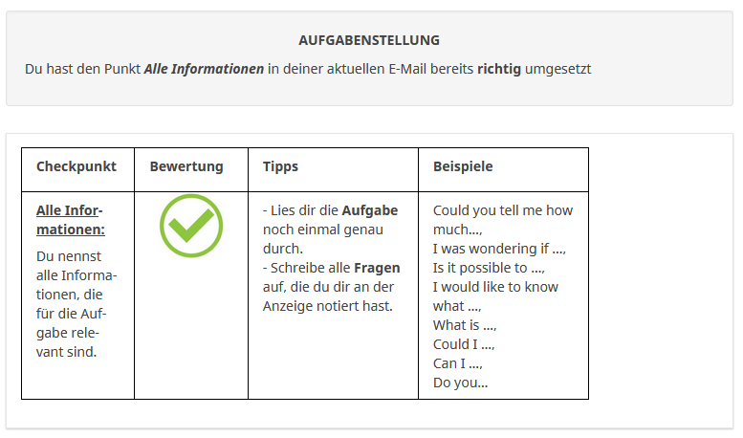
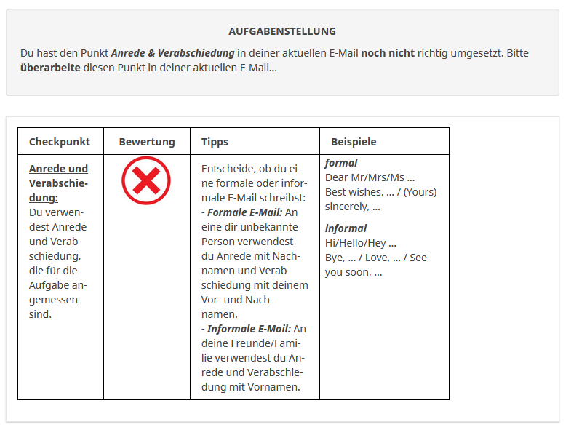
Beispiel Feedback

Slide 33
Zwischenfazit
Beurteilung durch KI möglich, aber aufwändig und aufgabenspezifisch
Beurteilung durch KI vergleichbar reliabel wie Beurteilung durch Expert:innen
Was muss automatisierte Textklassifikation leisten um hilfreich im Unterricht zu sein und wann ist sie gut genug?

Slide 34
… brauchen wir überhaupt Klassifikation?
Wie gut ist Feedback auf Basis von GPT im Vergleich zu Lehrkraft Feedback?
Wir arbeiten an Studien zu dieser Frage.
Zunächst seid ihr gefragt:

Slide 35
Praktische Phase
Vergleich GPT vs. Lehrkraft-Feedback
Wie findet ihr die Feedbacks? Könnt ihr die Quelle erkennen?

Slide 36
Praktische Phase
https://neu-studie.psychpaed.uni-kiel.de/limesurvey/index.php/341461?lang=de
Notes:
https://1drv.ms/w/s!AkBvaHHJNeD_jFvyacA9E5t-UdT8?e=QT43iD in den Mattermost Chat kopieren

Slide 37
Diskussion zur Praktischen Phase
Wie fandet ihr die Feedbacks? Was ist euch aufgefallen?

Slide 38
Prompt aus der Praktischen Phase
"Eine zehnte Klasse eines Gymnasiums hatte die Aufgabe: Die Treibhausgasemissionen des Energiesektors sollen drastisch reduziert werden, um die Klimaneutralität zu erreichen. Die Politikerinnen und Politiker eines Bezirks in Norddeutschland fordern daher, den Energiebedarf des Bezirks vollständig durch erneuerbare Energien abzudecken. Konkret wird beraten, ob hierzu der Bau eines Windenergieparks, eines Solarparks oder einer Wasserkraftanlage als Energiewandler gefördert werden soll. Diskutieren Sie die genannten Energiewandler vor dem Hintergrund des Klimawandels. Kriterium Windpark Solarpark Wasserkraftanlage Wirkungsgrad 45% 21% 70-90% Jahresertrag 40 GWh pro Jahr bei 4,000 Volllaststunden 19 GWh pro Jahr bei 1,900 Volllaststunden 39 GWh pro Jahr bei 3,900 Volllaststunden Lokale Emission Hör- und Infraschall, Schattenwurf Keine Hör- und Infraschall Lebensdauer 20 Jahre 30 Jahre 80 Jahre Preis 14 Mio. € 6 Mio. € 59 Mio. € Treibhausgasemissionen 8,800 t CO2-Äquivalente 35,000 t CO2-Äquivalente 12,000 tCO2-Äquivalente \nDie Aufgabe enthielt vier Hinweise: \nHinweis 1: In Ihrer Argumentation sollten Sie eindeutig einen Standpunkt für einen der Energiewandler beziehen. \nHinweis 2: In Ihrer Argumentation sollten Sie für jedes von Ihnen genannte Kriterium alle drei Energiewandler berücksichtigen. \nHinweis 3: In Ihrer Argumentation sollten Sie die Bedeutung der Fakten durch Begründungen stützen. \nHinweis 4: In Ihrer Argumentation sollten Sie sagen welche Kriterien für Ihre Entscheidung am wichtigsten war. \nDie Argumentation des Schülers war:\n„
Text
"Gebe ein kurzes und motivierendes Feedback zu der Antwort in der Sprache einer Lehrkraft. Sprich die Person mit Du an. Verdeutliche zunächst das Ziel der Überarbeitung, die Argumentation nachvollziehbarer für Politiker und Politikerinnen zu machen. Nenne den Hinweis, der in der Antwort kaum berücksichtigt wurde. Nenne zusätzlich die drei wichtigsten Verbesserungsvorschläge zu diesem Hinweis als Liste. Verwende dabei konkrete Werte und Kriterien aus der Aufgabe. Ermutige die Person im Schluss, das Feedback in der Überarbeitung umzusetzen. Das Feedback sollte höchstens 120 Wörter lang sein. \nStarte mit folgenden Worten: \nLiebe/r Argumentierende/r, das Ziel der Überarbeitung ist es, deine Argumentation"

Slide 39
Hausaufgabe
Wie gut ist GPT Feedback zu verschiedenen Kriterien und Textsorten?
Kann GPT auch klassifizieren?
Wird das GPT Feedback besser, wenn man die Leistung zunächst klassifiziert?
Erstelle insgesamt Feedback zu 10 Texten mit GPT und gucke dir die Vorteile/Nachteile an.

Slide 40
Ausblick/Abschluss
Einsatz des Feedbacks im Unterricht? Schnittstellen zu GPT nötig/sinnvoll?
Wir arbeiten daran zu untersuchen, wie lernförderlich das Feedback für unterschiedliche Schüler:innen ist
Einsatz des KI-generierten Feedbacks ermöglicht Feedbackprozesse differenzierter zu untersuchen als vorher

Slide 41
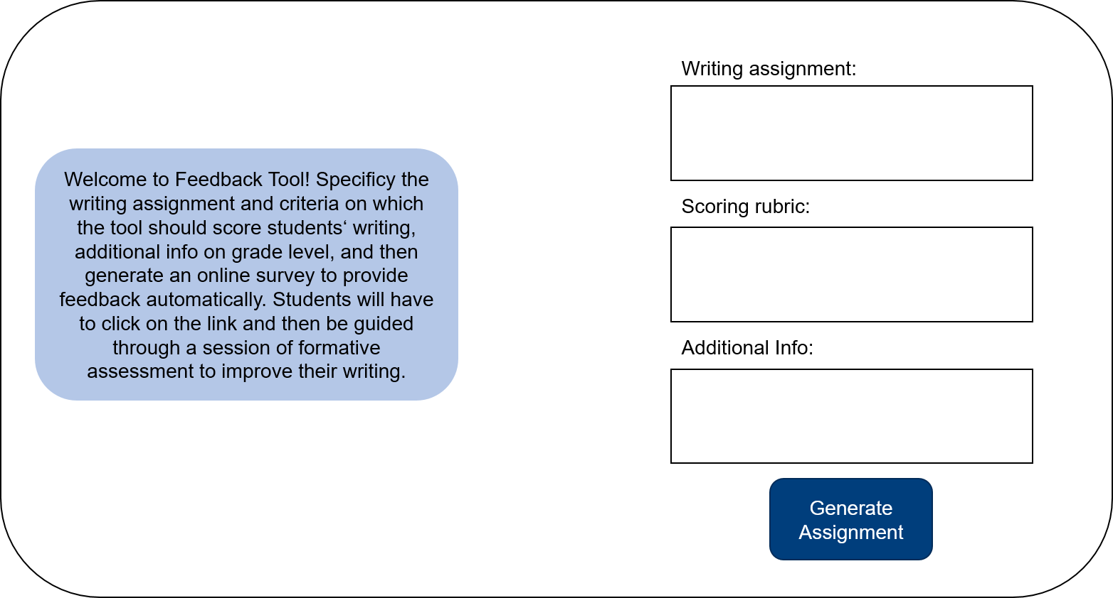
Tool für Lehrkräfte?

Slide 42
Danke für eure Mitarbeit!

Slide 43
Übung
Versuche mit GPT den Schluss eines Schülertextes zu annotieren und dazu ein Feedback zu geben.
Notes:
https://1drv.ms/w/s!AkBvaHHJNeD_jFvyacA9E5t-UdT8?e=QT43iD in den Mattermost Chat kopieren

Slide 44
Beispieltext mit markiertem Schluss
Was sollte zur Energiewende gebaut werden ? Das ist eine sehr knifflige Frage die sich die Politiker in Norddeutschland gerade stelle. Zur Auswahl stehen ein Windpark,ein Solarpark oder eine Wasserkraftanlage. Welche Argumente für ein Wasserkraftwerk sprechen wird gut im weiteren noch erläutert werden. Die Treibhausgasmission bei einem Wasserkraftwerk liegt bei 12,000t wohingegen ein Solarpark 35,000t austoßen würde. Der Wirkungsgrad liegt bei 70 bis sogar 90 Prozent dass bedeutet es wird nur sehr gering Energie nach außen hin verloren wo bei den andere beiden Parks eindeutig mehr Energie verloren gehen würde. Doch dass wahrscheinlich wichtigste Kriterium dieser Frage ist die Lebensdauer der Anlagen. 80 Ganze Jahre könnte so eine wasserkraftanlage halten. Dass bedeutet die Generationen nach uns können auch noch davon provitieren. Deshalb bin ich der Meinung Wasserkraftwerke währen die beste Lösung für die Energiewende in Norddeutschland.

Slide 45
ChatGPT Antwort
<p>Was sollte zur Energiewende gebaut werden ? Das ist eine sehr knifflige Frage die sich die Politiker in Norddeutschland gerade stelle. Zur Auswahl stehen ein Windpark,ein Solarpark oder eine Wasserkraftanlage. Welche Argumente für ein Wasserkraftwerk sprechen wird gut im weiteren noch erläutert werden. Die Treibhausgasmission bei einem Wasserkraftwerk liegt bei 12,000t wohingegen ein Solarpark 35,000t austoßen würde. Der Wirkungsgrad liegt bei 70 bis sogar 90 Prozent dass bedeutet es wird nur sehr gering Energie nach außen hin verloren wo bei den andere beiden Parks eindeutig mehr Energie verloren gehen würde. Doch dass wahrscheinlich wichtigste Kriterium dieser Frage ist die Lebensdauer der Anlagen. 80 Ganze Jahre könnte so eine wasserkraftanlage halten. Dass bedeutet die Generationen nach uns können auch noch davon provitieren. <b>Deshalb bin ich der Meinung Wasserkraftwerke währen die beste Lösung für die Energiewende in Norddeutschland.</b></p>
FEEDBACK: Der Schlussteil ist klar und deutlich, da er eine definitive Meinung zu der Fragestellung gibt, die das gesamte Essay durchläuft. Verbesserungen könnten jedoch in Bezug auf Rechtschreibung, Zeichensetzung und Grammatik gemacht werden. Beispielsweise sollte "Dass" durch "Das" ersetzt werden und "währen" durch "wären". Der Schlussteil könnte auch einen kurzen Überblick über die vorausgehenden Punkte enthalten, um dem Leser eine schnelle Zusammenfassung der Argumente zu geben. Eine mögliche Überarbeitung des Schlussteils könnte lauten: "Unter Berücksichtigung von Treibhausgasemissionen, Wirkungsgrad und Lebensdauer bin ich der Meinung, dass Wasserkraftwerke die beste Lösung für die Energiewende in Norddeutschland wären."

Slide 46
Beispieltext mit markiertem Schluss
Was sollte zur Energiewende gebaut werden ? Das ist eine sehr knifflige Frage die sich die Politiker in Norddeutschland gerade stelle. Zur Auswahl stehen ein Windpark,ein Solarpark oder eine Wasserkraftanlage. Welche Argumente für ein Wasserkraftwerk sprechen wird gut im weiteren noch erläutert werden. Die Treibhausgasmission bei einem Wasserkraftwerk liegt bei 12,000t wohingegen ein Solarpark 35,000t austoßen würde. Der Wirkungsgrad liegt bei 70 bis sogar 90 Prozent dass bedeutet es wird nur sehr gering Energie nach außen hin verloren wo bei den andere beiden Parks eindeutig mehr Energie verloren gehen würde. Doch dass wahrscheinlich wichtigste Kriterium dieser Frage ist die Lebensdauer der Anlagen. 80 Ganze Jahre könnte so eine wasserkraftanlage halten. Dass bedeutet die Generationen nach uns können auch noch davon provitieren. Deshalb bin ich der Meinung Wasserkraftwerke währen die beste Lösung für die Energiewende in Norddeutschland.

Slide 47
ChatGPT - Antwort
Was sollte zur Energiewende gebaut werden ? Das ist eine sehr knifflige Frage die sich die Politiker in Norddeutschland gerade stelle. Zur Auswahl stehen ein Windpark,ein Solarpark oder eine Wasserkraftanlage. Welche Argumente für ein Wasserkraftwerk sprechen wird gut im weiteren noch erläutert werden. Die Treibhausgasmission bei einem Wasserkraftwerk liegt bei 12,000t wohingegen ein Solarpark 35,000t austoßen würde. Der Wirkungsgrad liegt bei 70 bis sogar 90 Prozent dass bedeutet es wird nur sehr gering Energie nach außen hin verloren wo bei den andere beiden Parks eindeutig mehr Energie verloren gehen würde. Doch dass wahrscheinlich wichtigste Kriterium dieser Frage ist die Lebensdauer der Anlagen. 80 Ganze Jahre könnte so eine wasserkraftanlage halten. Dass bedeutet die Generationen nach uns können auch noch davon provitieren. Deshalb bin ich der Meinung Wasserkraftwerke währen die beste Lösung für die Energiewende in Norddeutschland.

Slide 48

Ablauf
Aufgabe aus der letzten Woche
- Textbeurteilung
Empirische Studien
- Wie genau beurteilt eine KI-Texte?
- Klassifizieren von Textteilen mit ChatGPT
- Feedback
- Künstliche Intelligenz
- KI Feedback
- Kann KI-Feedback Schreiben fördern?
Übung
Automatisierte Textbeurteilung
-

Slide 49
Ablauf
Aufgabe aus der letzten Woche
- Textbeurteilung
Empirische Studien
- Wie genau beurteilt eine KI-Texte?
- Klassifizieren von Textteilen mit ChatGPT
- Feedback
- Künstliche Intelligenz
- KI Feedback
- Kann KI-Feedback Schreiben fördern?
Übung
Automatisierte Textbeurteilung
- Vorstellungsrunde
- Check-In Question
- Ziele des Tages

Slide 50
Beispieltabelle
Tabelle 1. Text einfügen
Tabelle | Tabelle | Tabelle | Tabelle | Tabelle | Tabelle | Tabelle
Text | Text | Text | Text | Text | Text | Text

Slide 51
Ablauf
Aufgabe aus der letzten Woche
- Textbeurteilung
Empirische Studien
- Wie genau beurteilt eine KI-Texte?
- Klassifizieren von Textteilen mit ChatGPT
- Feedback
- Künstliche Intelligenz
- KI Feedback
- Kann KI-Feedback Schreiben fördern?
Übung
Automatisierte Textbeurteilung
- Vorstellungsrunde
- Check-In Question
- Ziele des Tages

Slide 52
Mein Weg zum Thema
Studium der Psychologie, seit 2016 untersuche ich die Beurteilung von Schülertexten, seit 2018 mithilfe von künstlicher Intelligenz
Seit 2021 integriere ich auch die Seite der Schülerinnen und Schüler in die Forschung und leite eine interdisziplinäre Nachwuchsforschungsgruppe zur Förderung von argumentativen Kompetenzen von Schülerinnen und Schüler mithilfe künstlicher Intelligenz am IPN - Leibniz-Institut für die Pädagogik der Naturwissenschaften und Mathematik in Kiel.
Am 1.6.2023 starte ich in einem Projektverbund ein Kompetenzzentrum, um Professionalisierungskonzepte für Lehrkräfte zum Umgang mit KI zu entwickeln und zu evaluieren

